Slide 1
Stad&Wijk
1920 Jaar 1 – Periode 1
Les 1

Slide 2
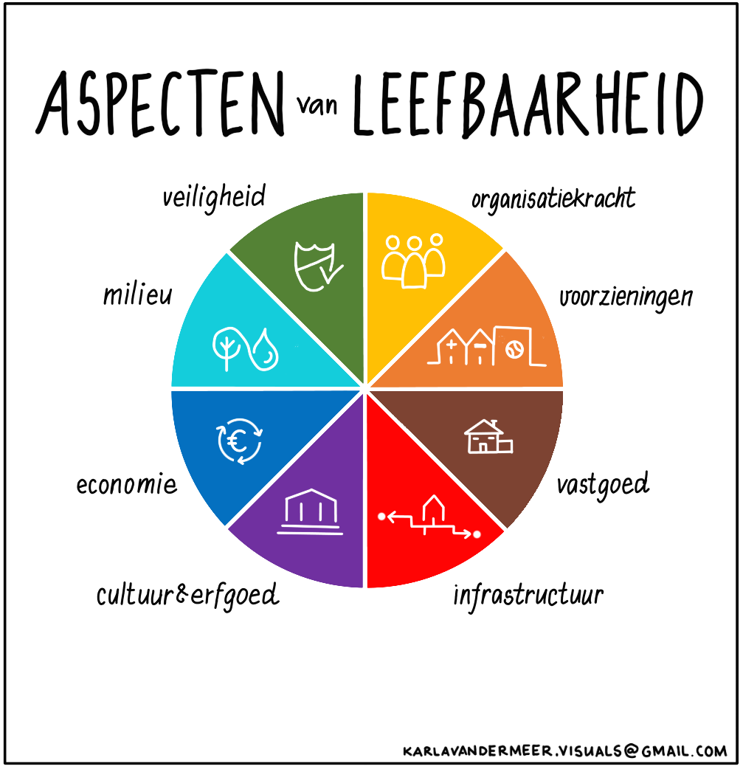
Inhoud van deze les:
Introductie
Wat is Stad & wijk?
Leefbaarheid
- Fysiek
- Sociaal
4. Doelen
5. Doelen voor de komende periode
6. Afronding: tijd voor laatste vragen!

Slide 3
Waar denken jullie aan bij Stad & wijk?

Slide 4
Aan de slag:
Plattegrond, post-its en vragenlijsten!

Slide 5
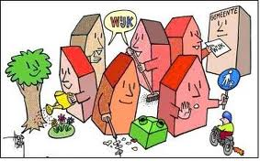
Leefbaarheid van de leefomgeving
De mens geeft de omgeving betekenis in termen van leefbaarheid.
Hoe aantrekkelijk en/of geschikt een gebied of gemeenschap is om er te wonen, te recreëren, of te werken.
Kwaliteitsoordeel over:
Fysieke woonomgeving
Sociale kwaliteit
Objectieve leefbaarheid
Subjectieve leefbaarheid
Notes:
Leefbaarheid is een containerbegrip. We hebben er allemaal wel een gevoel bij.
Maar is leefbaarheid meetbaar? En hoe meet je nu of een buurt leefbaar is of niet? En voor wie? Vandaag wordt het begrip leefbaarheid besproken, wordt er uitleg gegeven over de elementen en staan we stil bij de objectieve kant én bij de subjectieve, de belevingskant.

Slide 6
Leefbaarheid
Leefbaarheid:
Met het begrip leefbaarheid wordt aangegeven hoe aantrekkelijk en/of geschikt een gebied of gemeenschap is om er te wonen, of te werken.
Notes:
Container begrip

Slide 7
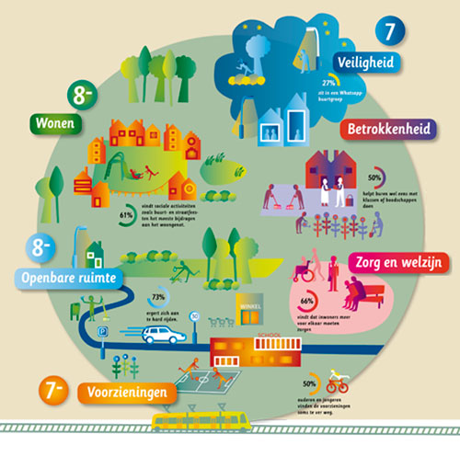
JENNY LINDHOUT maakte deze Illustratie voor gemeente Culemborg.
Culemborg krijgt een 7- van de inwoners: een mooi cijfer. In de infographic kun je zien wat de inwoners weten te waarderen en waar nog wat verbeterpunten zijn.

Slide 8
Leefbaarheid
Wat zijn leefbare wijken?
Leefbare wijken of leefbaarheid heeft te maken met de directe woon- en leefomgeving van bewoners. In een leefbare buurt willen mensen graag wonen; zij voelen zich er thuis. Er zijn goede voorzieningen; kinderen spelen veilig buiten; het is er schoon, groen en veilig, ook 's avonds. Er zal altijd geïnvesteerd worden in de verbetering van de fysieke en sociale kwaliteit van de woon- en leefomgeving.
Fysieke leefbaarheid
Fysieke leefbaarheid gaat om de tastbare zaken in een buurt, zoals de bestrating, het groen, bankjes, speelvoorzieningen, woningen en de openbare verlichting.
Sociale leefbaarheid
Sociale leefbaarheid is moeilijker grijpbaar. Het gaat hier om sociale samenhang, betrokkenheid, eigen verantwoordelijkheid, bevolkingssamenstelling en zelfredzaamheid van bewoners.

Slide 9
Leefbaarheid meten
Is leefbaarheid meetbaar?
Hoe zou je het kunnen meten?
Wat is belangrijk om op te letten?
Hoe maken we onderscheid tussen objectieve en subjectieve leefbaarheid?
Wat betekent leefbaarheid voor jou?
Welke elementen maken jouw buurt leefbaar? (of juist niet!)

Slide 10
Leefbaarometer
http://www.leefbaarometer.nl/
De Leefbaarometer geeft online informatie over de leefbaarheid in alle buurten en wijken. Het geeft de situatie in de wijk weer, maar ook ontwikkelingen en achtergronden van de buurt.
Ga naar de website en kijk of je informatie kan vinden over jouw wijk of buurt.

Slide 11
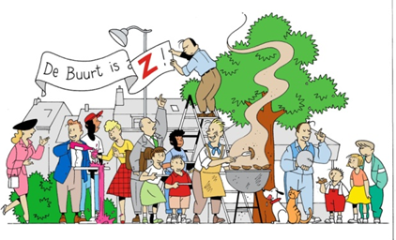
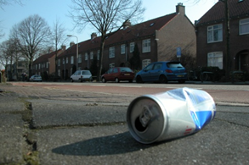
1920_SW_1 Wijk in Beeld
Iedereen wil een leefbare woonomgeving, wat betekent dat in jouw wijk?
Leerdoel
Een wijkschouw maken
Een SWOT-analyse van een wijk maken
Kenmerken van een wijk analyseren en verbetervoorstellen doen om de leefbaarheid te vergroten.
VAL en samenwerken
Plaats je product op het leerplatform
Geef feedback aan minimaal 3 medestudenten.
Verbeter je product (gebruik ontvangen feedback).
Samenwerken mag, max 2 personen.
Verplaats je 2e versie naar het leerplatform
Deadline versie 1: einde van les 4
Deadline versie 2: einde van les 6
Leerproduct
Een verslag waarin je de kwaliteit en de leefbaarheid je eigen wijk in beeld brengt, met daarin:
Een beschrijving van je wijk.
Een overzichtskaart van de wijk.
Belangrijke ontwikkelingen in de wijk/buurt.
13 foto’s van onderdelen uit de wijkschouw.
Geef je conclusies (kwaliteitsniveau + toelichting) bij de foto’s.
Geef aan waar de foto’s gemaakt zijn in de overzichtskaart.
SWOT-analyse van de sociale en fysieke kenmerken van jouw wijk
Lijst van maatregelen om je wijk te verbeteren.
Bronvermelding.
Bijeenkomsten & Tijd
Les over de SWOT-analyse
Les over de leefbaarheid van een wijk
Je bent in totaal ongeveer 10 uur bezig
Bronnen
www.leefbarometer.nl
http://www.buurtmonitor.nl/
Zoektermen: kwaliteitscatalogus, wijkschouw, fysieke en sociale kwaliteit, draagvlak, leefbaarheid, wijkmanagement, kwaliteit van de leefomgeving, woonomgeving.
Leerpad
Maak een kaart van je wijk.
Ga op wijkschouw in je wijk. Neem de kaart, camera en het schouwboekje mee.
Zoek ten minste 10 plekken die je gaat beoordelen. Geef deze plekken aan op je kaart.
Maak een SWOT-analyse van de sociale en de fysieke kenmerken van je wijk.
Maak een lijst van maatregelen die de leefbaarheid in jouw wijk zouden vergroten. Geef aan welke organisaties verantwoordelijk zijn voor de maatregelen.
Wanneer is een wijk leefbaar?

